Slide 1

РАЗВИТИЕ СИСТЕМЫ НЕГОСУДАРСТВЕННОГО ПЕНСИОННОГО ОБЕСПЕЧЕНИЯ
НА УРОВНЕ СУБЪЕКТА РФ

Slide 2

Положение команды «ОПС» в турнирной таблице
Минусы ОПС:
  не решена и не будет решена проблема повышения размера пенсий (коэф замещения не более 30%)
Плюсы ОПС:
  изменилось отношение общества к вопросам пенсионного обеспечения, значительно повысилась осведомленность (с 2-3% до 30-40%)
  значительно выросла пенсионная индустрия (люди, ресурсы, пришли большие инвестиции)
  Изменяет соотношение потребление/ сбережения в с структуре ВВП (формирует ценный долгосрочный инвестиционный ресурс, управляемый частным сектором экономики)

Slide 3
ТУРНУРНЫЙ ПУТЬ «НПО В ЮГРЕ» (краткая история)
ГУБЕРНАТОРСКАЯ НАДБАВКА до 2010 г
Предпосылки
Получатели
Низкие трудовые пенсии
Отсутствие накопительной части пенсии для женщин >1956 г.р. и мужчин >1952 г.р.
Все неработающие пенсионеры со стажем работы в округе
Более 120 000 человек

Slide 4
СООТНОШЕНИЕ ТРУДОВОЙ И
ДОПОЛНИТЕЛЬНОЙ ПЕНСИЙ
Год | 2006 | 2007 | 2008 | 2009 | 2010
Средний размер дополнительной пенсии | 754 | 829 | 832 | 834 | 837
Средний размер трудовой пенсии | 3910 | 4400 | 5600 | 7100 | 11630
% отношение дополнительной пенсии к трудовой | 19,3 | 18,8 | 14,8 | 11,7 | 7,2

Slide 5
ДИНАМИКА ПЕНСИОННЫХ ВЗНОСОВ И ОБЯЗАТЕЛЬСТВ
На конец 2010 года:
200 000 получателей
отсутствие индексации базовой части дополнительной пенсии на протяжении 3 лет
рост размера обязательств Правительства по пенсионным взносам – более 10 млрд.р.

Slide 6
ПЕНСИОННЫЙ СТАНДАРТ ЮГРЫ (после 2010 г)
НЕГОСУДАРСТВЕННОЕ ПЕНСИОННОЕ ОБЕСПЕЧЕНИЕ ЮГРЫ
НЕРАБОТАЮЩИЕ ПЕНСИОНЕРЫ
(ДО 30.11.2010)
РАБОТНИКИ БЮДЖЕТНОЙ СФЕРЫ
РАБОТНИКИ МАЛОГО И СРЕДНЕГО БИЗНЕСА
Закон № 81-оз от 16.12.2004г.
Закон № 64-оз от 06.07.2011г.
Закон № 63-оз от 06.07.2011г.
Закрыта для новых назначений
Много участников (все жители региона)
Невысокий размер пенсий (1100 руб.)
Без ограничения срока действия
Среднее количество участников (врачи, учителя и т..)
Высокий размер пенсий (3000 руб. и более)
Действует до 2022 г.
Мало участников
Низкий размер пенсий (600 руб.)

Slide 7
РОЛЬ ОКРУЖНОЙ ПЕНСИОННОЙ СИСТЕМЫ
ТРЕХУРОВНЕВАЯ ПЕНСИОННАЯ МОДЕЛЬ *
ПЕНСИЯ ЗА СЧЕТ РАБОТНИКА
Высокий уровень
РЕГИОНАЛЬНОЕ ПЕНСИОННОЕ ЗАКОНОДАТЕЛЬСТВО
ПЕНСИЯ ЗА СЧЕТ РАБОТОДАТЕЛЯ
Средний уровень
ТРУДОВАЯ ПЕНСИЯ
ФЕДЕРАЛЬНОЕ ПЕНСИОННОЕ ЗАКОНОДАТЕЛЬСТВО
Низкий уровень
* Согласно Стратегии развития пенсионной системы РФ до 2030 г.

Slide 8
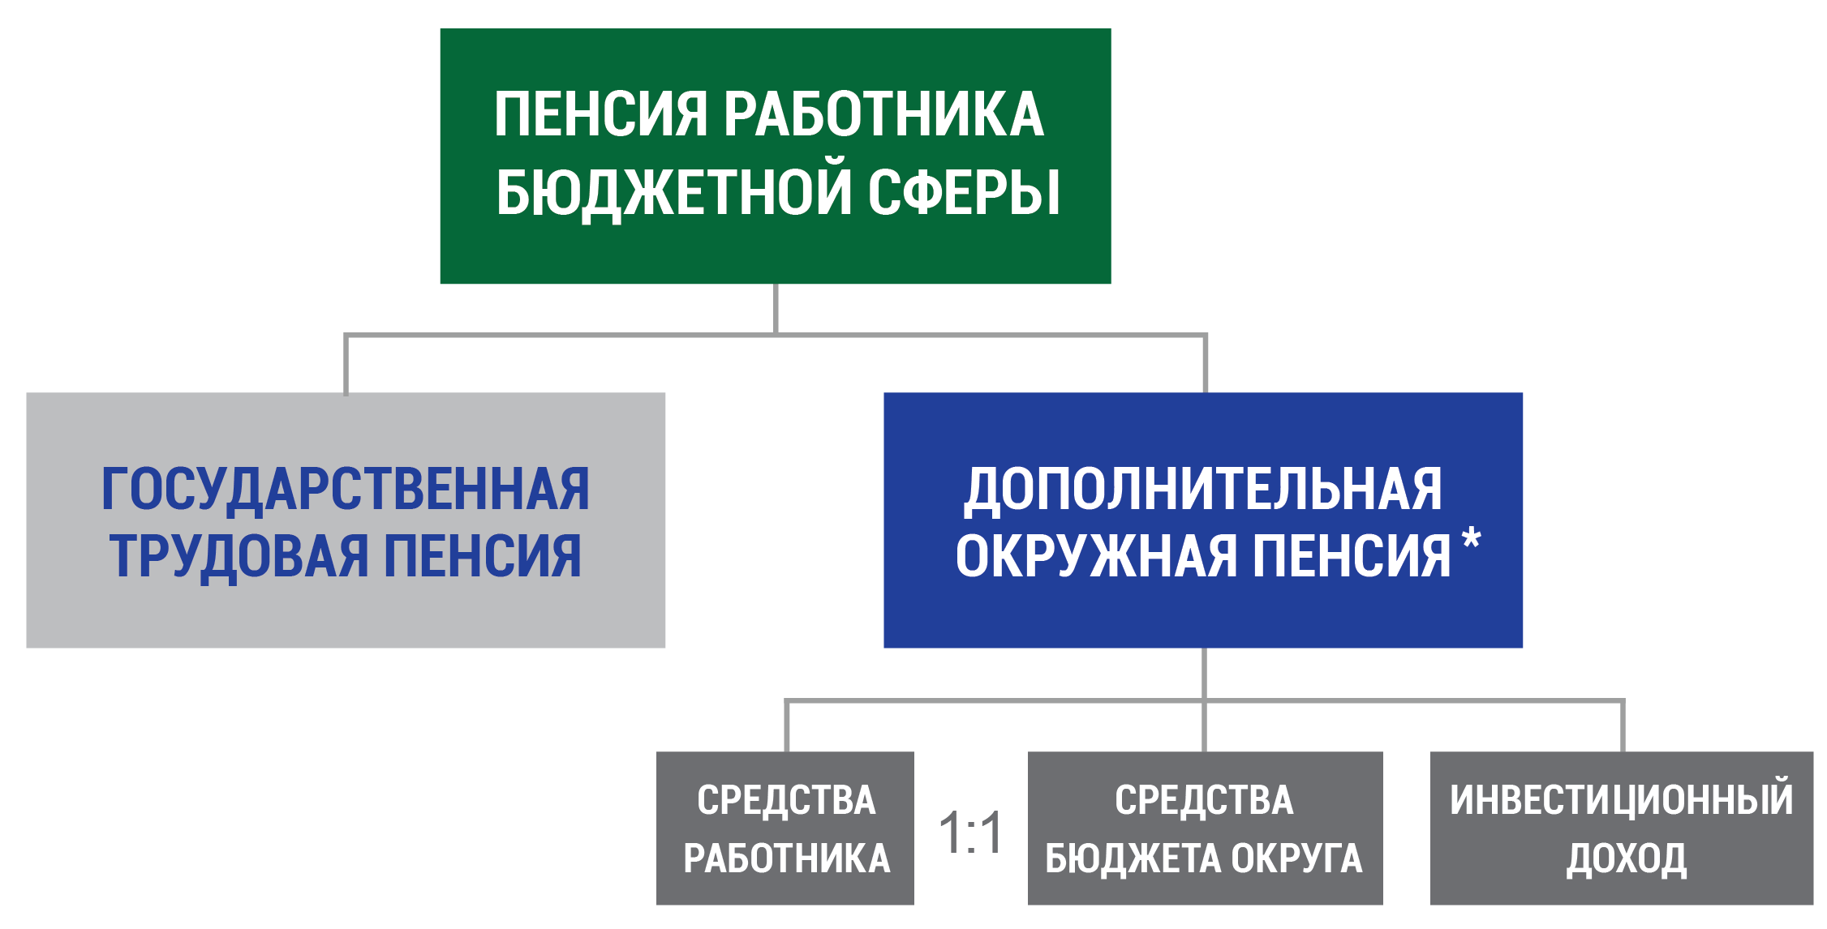
ДОПОЛНИТЕЛЬНАЯ ОКРУЖНАЯ ПЕНСИЯ
ДЛЯ РАБОТНИКОВ БЮДЖЕТНОЙ СФЕРЫ

Slide 9





ДОПОЛНИТЕЛЬНАЯ ОКРУЖНАЯ ПЕНСИЯ
ДЛЯ РАБОТНИКОВ БЮДЖЕТНОЙ СФЕРЫ
УСЛОВИЯ
ВЫГОДЫ
СТАЖ РАБОТЫ
В БЮДЖЕТНОЙ СФЕРЕ ОТ 5 ЛЕТ
МИНИМАЛЬНЫЙ ГАРАНТИРОВАННЫЙ ДОХОД 6%
НАСЛЕДУЕТСЯ
ВЗНОСЫ:
ДО 40 ЛЕТ < = 3%
ОТ 40 ДО 50 ЛЕТ <= 5%
ОТ 50 ЛЕТ И СТАРШЕ <= 10%
НАЛОГОВЫЙ ВЫЧЕТ 13%
СОХРАНЯЕТСЯ ПРИ ПЕРЕЕЗДЕ
=
ВОЗМОЖНОСТЬ РАБОТАТЬ И ПОЛУЧАТЬ ПЕНСИЮ
ВЗНОСЫ ВЗНОСЫ
УЧАСТНИКА ПРАВИТЕЛЬСТВА

Slide 10
реализация ПРОГРАММЫ
«ДПО РАБОТНИКОВ БЮДЖЕТНОЙ СФЕРЫ ЮГРЫ»
Участников программы: 17 500 чел.
Получателей накопительной части ДПО: 890 чел.
  Средний размер дополнительной пенсии: 3 200 руб.
  Максимальный: 20 659 руб.
Количество договоров в год
Количество договоров

Slide 11


ДОПОЛНИТЕЛЬНАЯ ОКРУЖНАЯ ПЕНСИЯ
ДЛЯ РАБОТНИКОВ МАЛОГО И СРЕДНЕГО БИЗНЕСА
ВЗНОСЫ
РАБОТНИКА
ВЗНОСЫ
РАБОТОДАТЕЛЯ
КОРПОРАТИВНАЯ
ПЕНСИЯ
ДОПЛАТА
ИЗ БЮДЖЕТА
ЮГРЫ
Право на получение доплаты из бюджета ЮГРЫ имеют: жители Югры, оформившие трудовую пенсию по старости в 2011 - 2020гг. и имеющие трудовой стаж в ЮГРЕ не менее 20 лет
Ежемесячная доплата из бюджета округа - от 200 до 600 рублей
Пожизненная пенсия от работодателя - от 200 до 1 000 рублей
Ежемесячная доплата из бюджета округа + Пенсия от работодателя не более
1 200 рублей

Slide 12




Уменьшение налогооблагаемой базы по налогу на прибыль на 12% от ФОТ
Пенсионные взносы не облагаются страховыми взносами 30,2%
Привлечение квалифицированного персонала
Снижение текучести кадров
Социальное партнерство с Правительством Югры
Социальный налоговый вычет в размере 13% от суммы уплаченных взносов
Гарантированный доход от 6%
Улучшенный социальный пакет
Наследование личных пенсионных накоплений
Сохранение выплат при переезде в другой регион
ИМИДЖ СТАБИЛЬНОГО И СОЦИАЛЬНО-ОРИЕНТИРОВАННОГО РАБОТОДАТЕЛЯ
ДОСТОЙНЫЙ УРОВЕНЬ ЖИЗНИ НА ПЕНСИИ
ДОПОЛНИТЕЛЬНАЯ ОКРУЖНАЯ ПЕНСИЯ
ДЛЯ РАБОТНИКОВ МАЛОГО И СРЕДНЕГО БИЗНЕСА
ВЫГОДЫ
ДЛЯ РАБОТОДАТЕЛЯ
ДЛЯ РАБОТНИКОВ

Slide 13
реализация ПРОГРАММЫ дпо
«ДЛЯ РАБОТНИКОВ МАЛОГО И СРЕДНЕГО БИЗНЕСА»
Участников программы:
17 корпоративных клиентов
15 % работников формируют корпоративные пенсии
Период реализации программы : 2 года
Прогноз: до 25 компаний в год
БАРЬЕРЫ:
у компаний нет прибыли
Низкое соотношение расходов полезности для работодателей (0,8)
Низкое соотношение расходов полезности для работников (0,87)

Slide 14

ЗАКЛЮЧЕНИЕ
Программа дополнительного пенсионного обеспечения бюджетников в ХМАО-Югре может быть использована как образец/эталон для других регионов-доноров
Дальнейшее развитие пенсионной системы России невозможно без развития систем дополнительного пенсионного обеспечения, в том числе и корпоративных пенсионных программ в различных формах.
Развитие дополнительного пенсионного обеспечения должно протекать в условиях совместного участия государства, работодателей, профсоюзов и работников в формировании пенсионного капитала.
Усиление мер налогового стимулирования для участников НПО необходимо для активного внедрения корпоративных программ в России.

